Slide 1
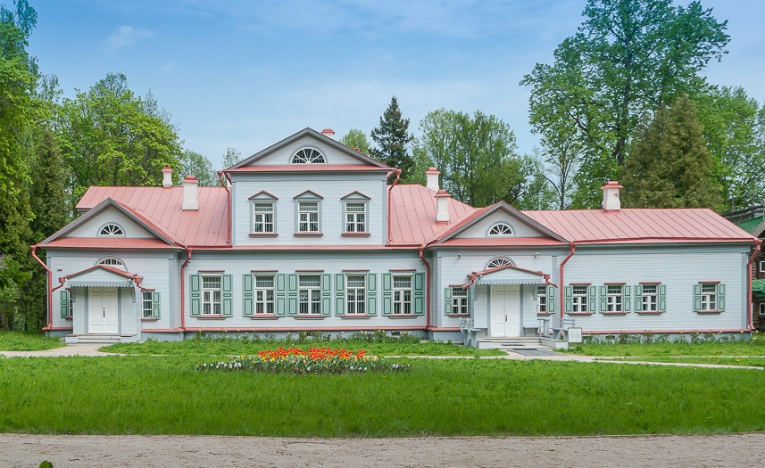
«Абрамцево в сердце моём» к 100-летию музея-усадьбы
Познавательный проект в подготовительной группе
Сроки реализации 01.10.2018 -05.10.2018

Slide 2
Цель проекта:
Приобщение дошкольников к истории и культуре родного края через наследие музея-усадьбы «Абрамцево» с использованием информационно-коммуникативных технологий.
Задачи проекта:
знакомить детей с историей усадьбы Абрамцево - памятником культуры;
осваивать многовековое культурное наследие русского народа, знакомить с художественным творчеством земляков;
воспитывать любовь к Родине и чувство патриотизма;
воспитывать чувство гордости за своих земляков;
формировать представления об историческом прошлом своего народа.

Slide 3
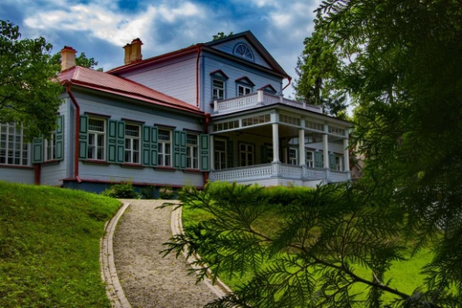
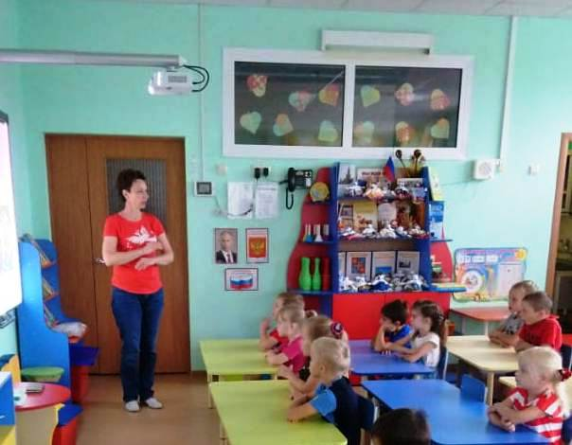
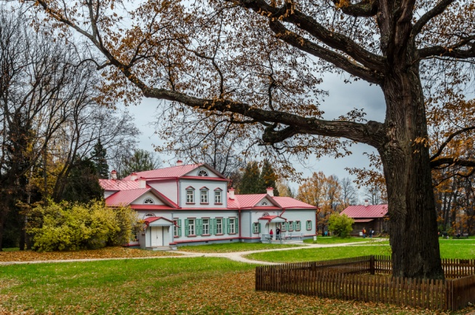
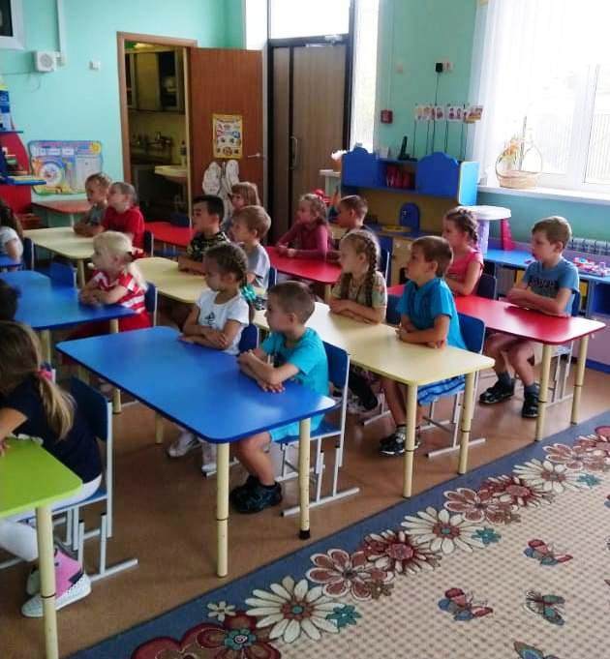
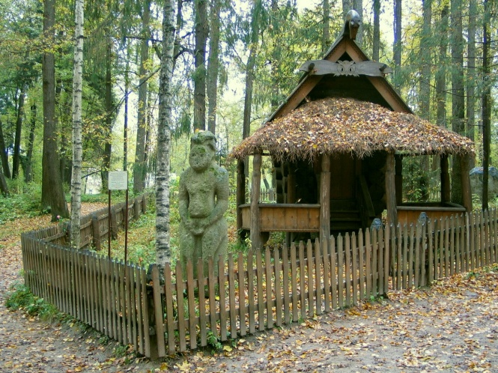
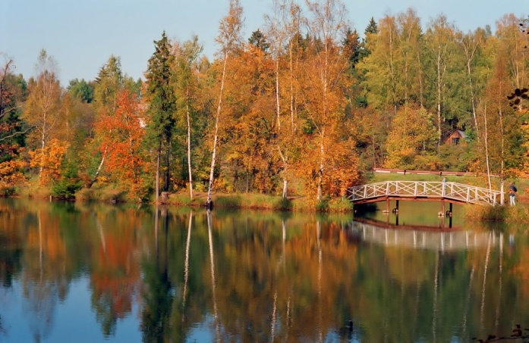
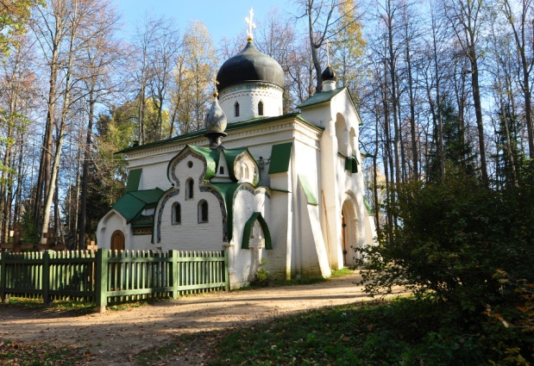
Виртуальная экскурсия в музей-усадьбу Абрамцево
Я иду знакомою тропой
По твоим, Абрамцево, дорожкам.
Тайну мне, усадьба, приоткрой,
Ту далёкую, хоть на немножко.
(Марьяна Бажанова)

Slide 4
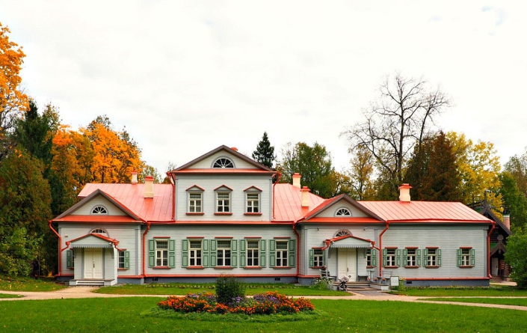
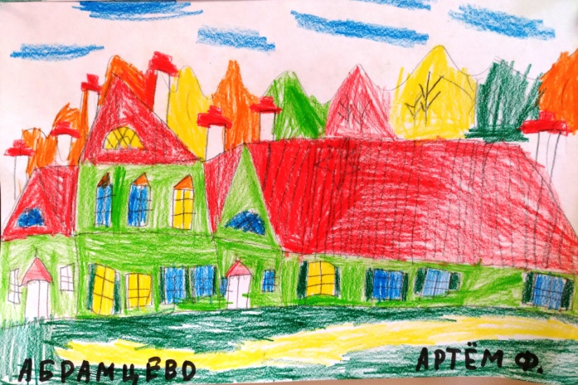
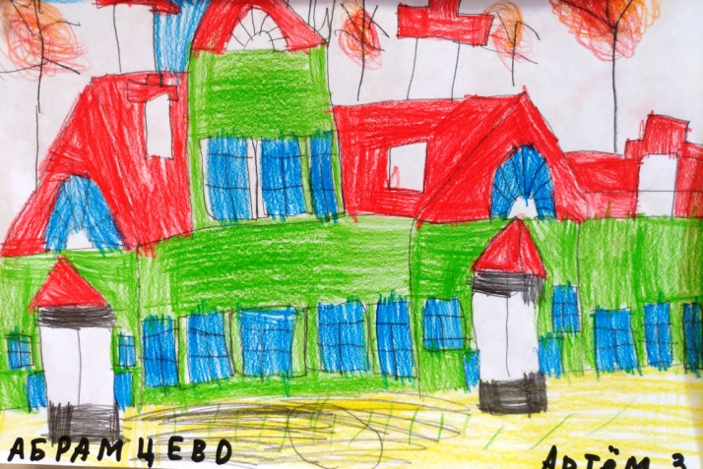
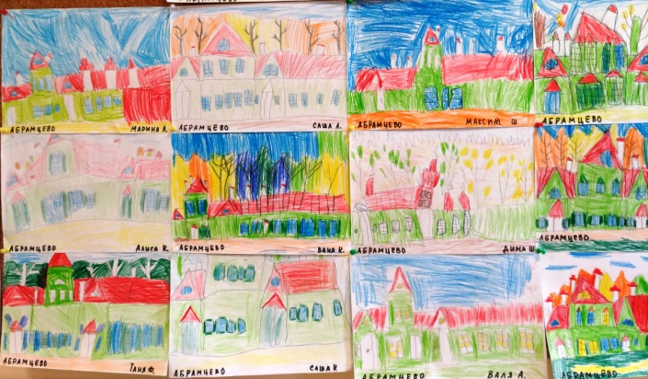
Осень. Абрамцево.
На берегу речушки Вори,
У Троицы, почти рядком,
Лежит старинное подворье:
Прекрасный парк, и пруд, и дом.
А в парке - липы и берёзы,
Ещё грибные уголки.
И листья осенью, как слёзы,
Плывут по заводи реки.
Течёт спокойно речка Воря,
Зеленовато-глубока,
Красой и с Волгою поспорит
Не всем известная река.
И привлекают наши взоры
Леса, поляны и поля -
Родные русские просторы,
Родная русская земля!
Нежны закаты и восходы,
И в душу льётся благовест
Прекрасной северной природы,
Чудесных подмосковных мест.
(Иван Есаулков)

Slide 5
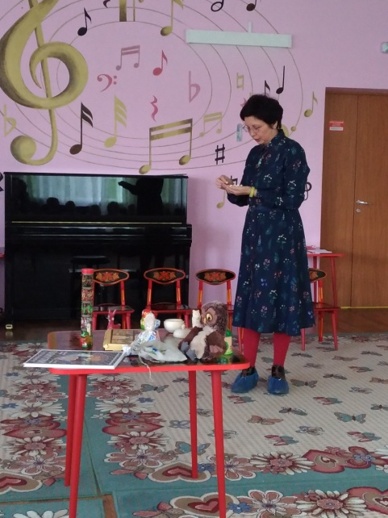
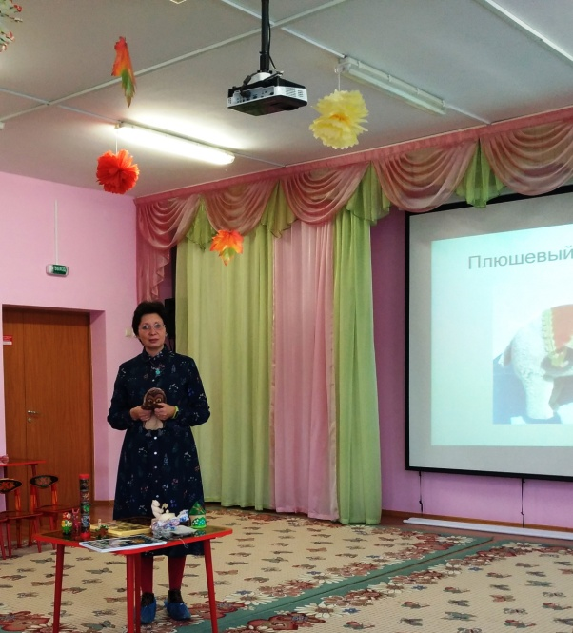
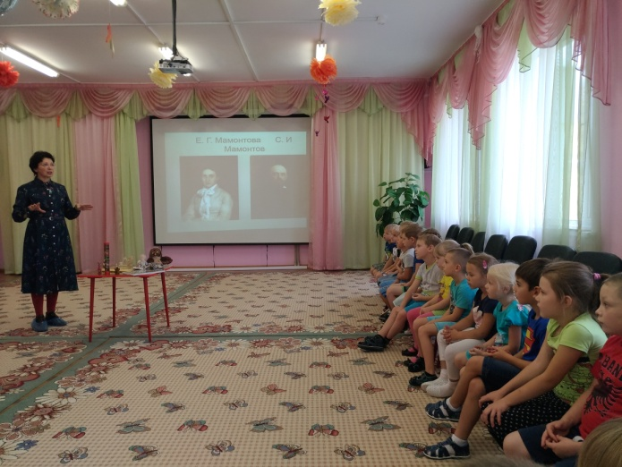
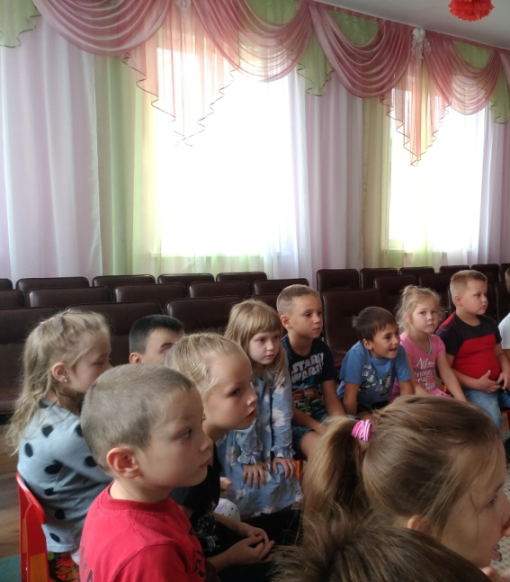
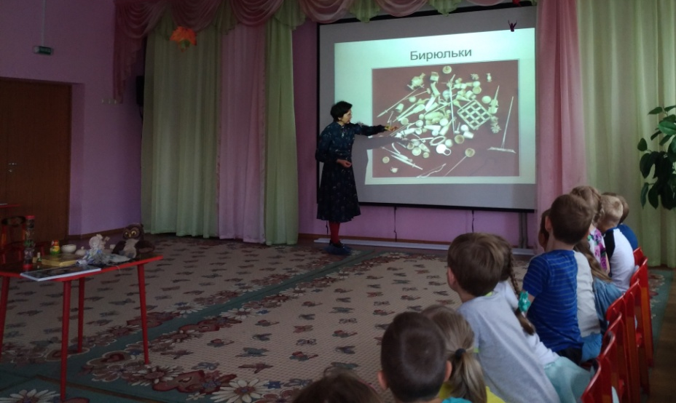
Путешествие в абрамцевское детство с руководителем краеведческой студии «Радоника» Н.В. Малашиной

Slide 6
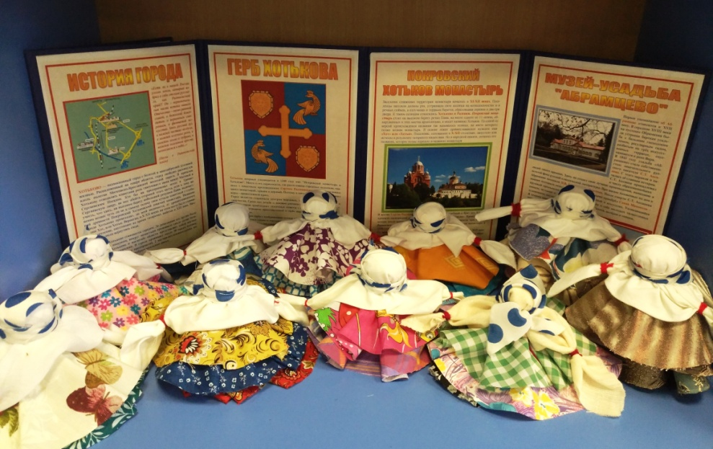
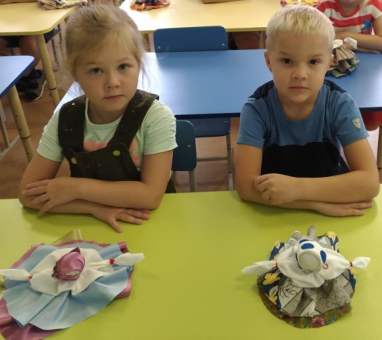
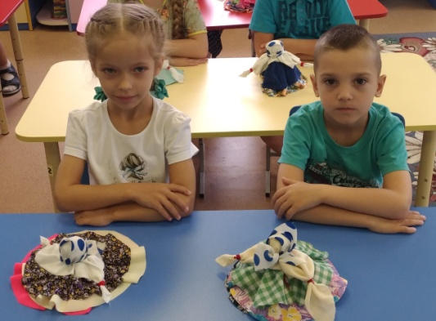
Мастер-класс
«Тряпичная куколка-колокольчик»
Колокольчик - кукла добрых вестей, оберег хорошего настроения. Эта куколка - веселая, задорная, приносит в дом радость и веселье. Даря Колокольчик, человек желает своему другу получать только хорошие известия и поддерживает в нем радостное и веселое настроение.

Slide 7
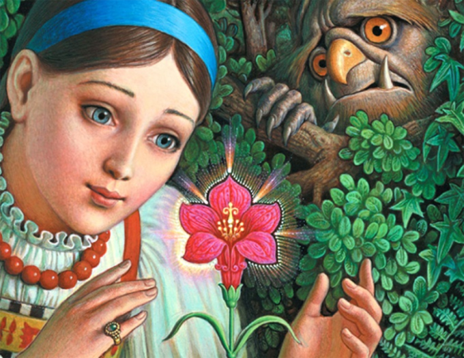
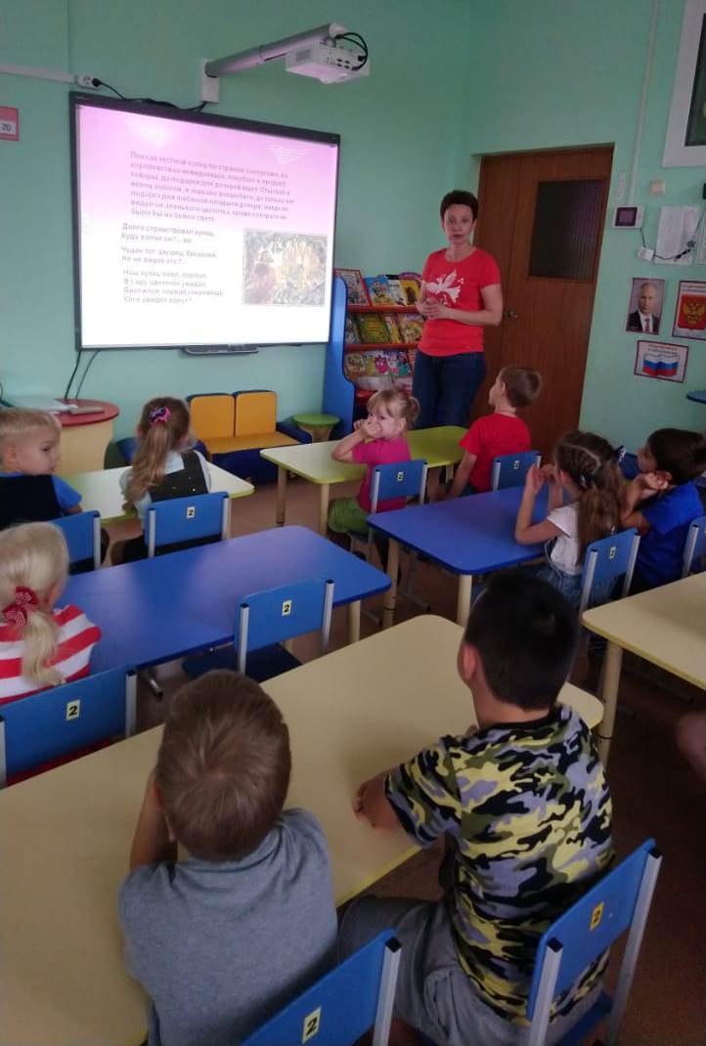
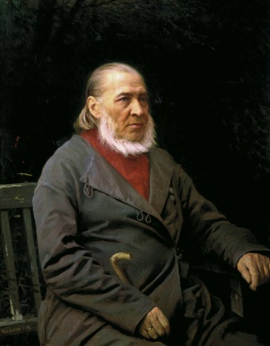
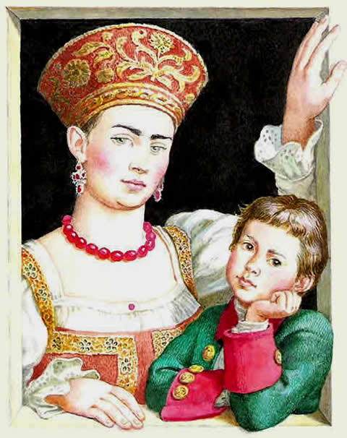
Интерактивная викторина по сказке
С.Т. Аксакова «Аленький цветочек»
Этот цветок был весьма необычный,
Путь же к нему был такой непривычный.
Кто же прекрасный цветок охраняет?
Тот, кого чудищем все называют.
Бедный отец.....он сорвал тот цветок.
Аленький, словно в костре уголек.
Дочери милой цветок он отдал.
Но он вернуться назад обещал.
Аленький, аленький...милый цветок! Сколько возникло с тобою тревог!
Но в сказке этой прекрасный конец.
Принц и принцесса пошли под венец.

Slide 8

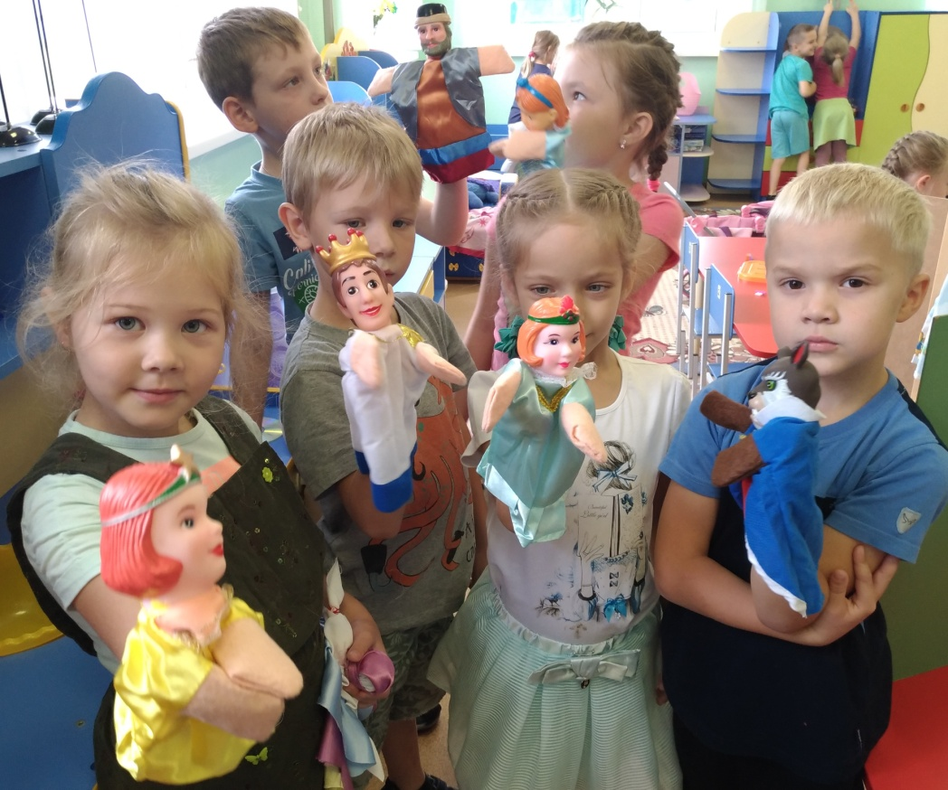
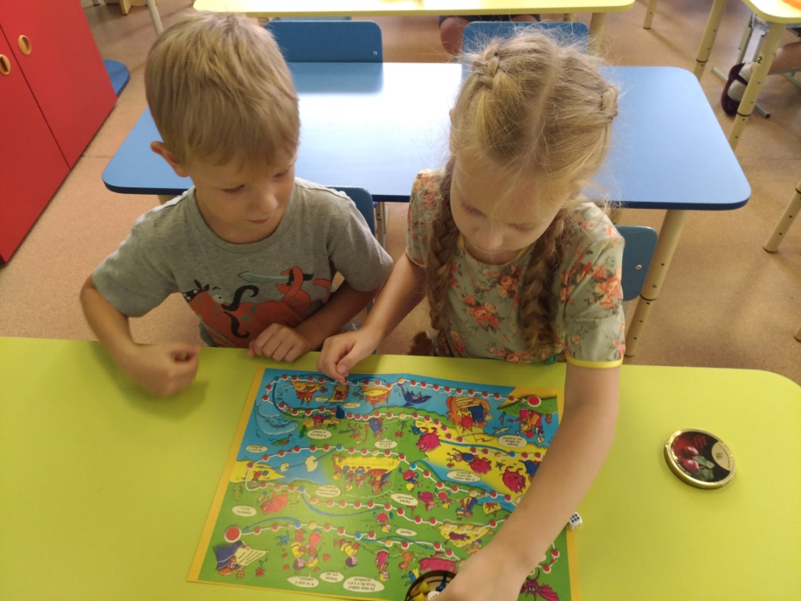

Сказка в гости к нам пришла…

Slide 9
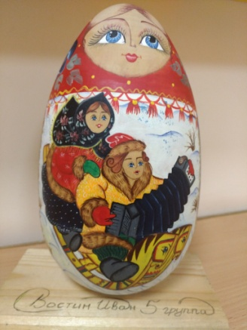
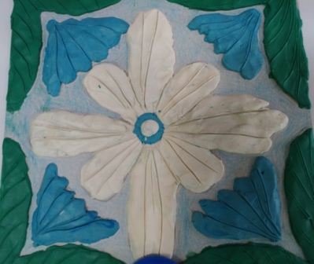
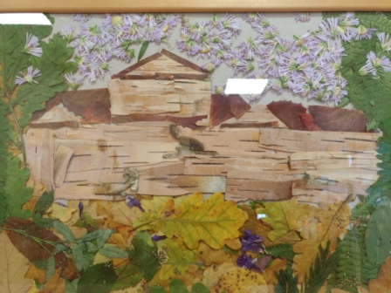
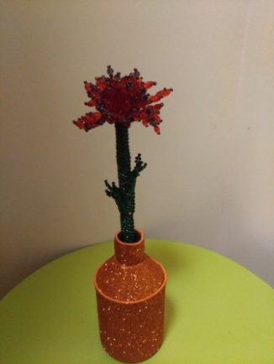
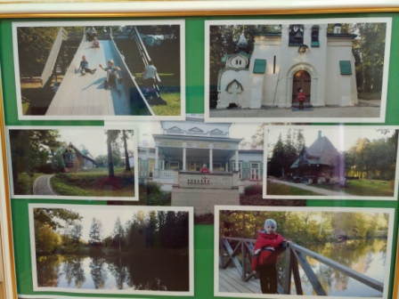
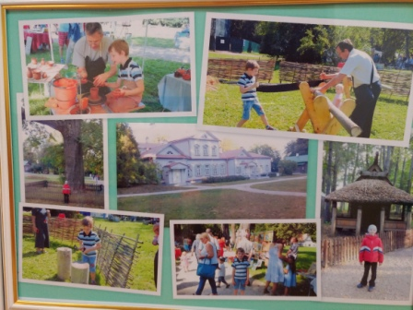
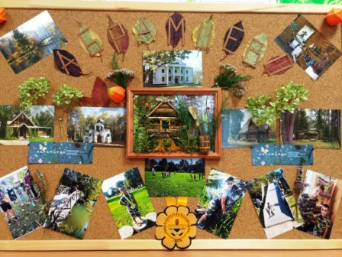
Выставка семейных творческих работ
Изразец «Абрамцевская майолика»
Семья Артема Фадеева
«По мотивам русской матрешки»
Семья Вани Костина
Главный усадебный дом. Абрамцево.
Семья Марины Лилитко
Аленький цветок
Семья Кати Кузнецовой
Один день в усадьбе Абрамцево
Семья Матвея Макарова
Праздник «Венец лета» в Абрамцеве
Семья Сергея Веденина

Slide 10
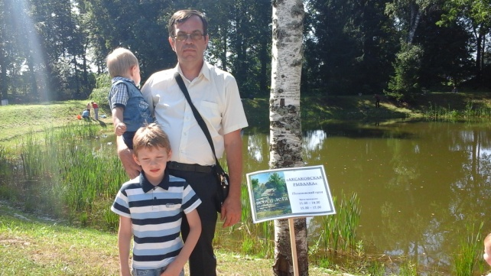
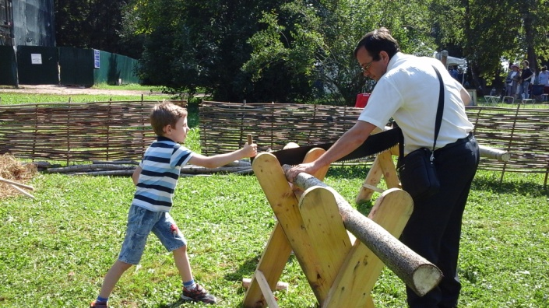
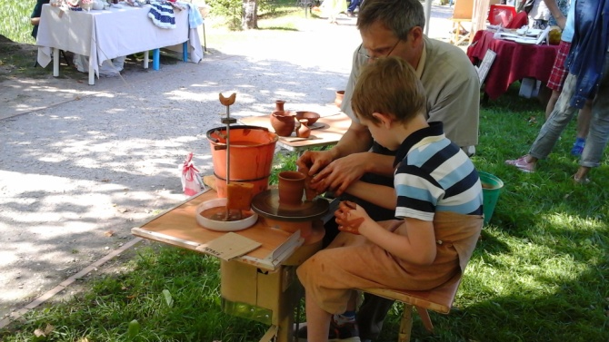
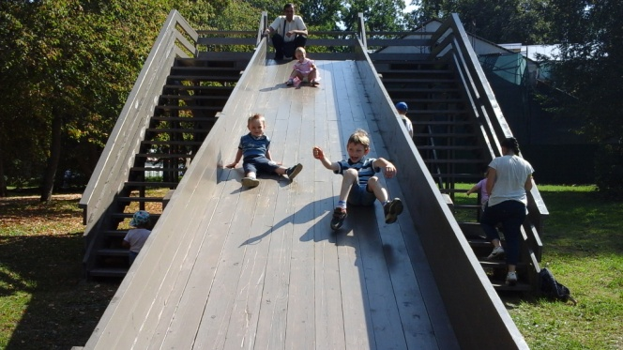
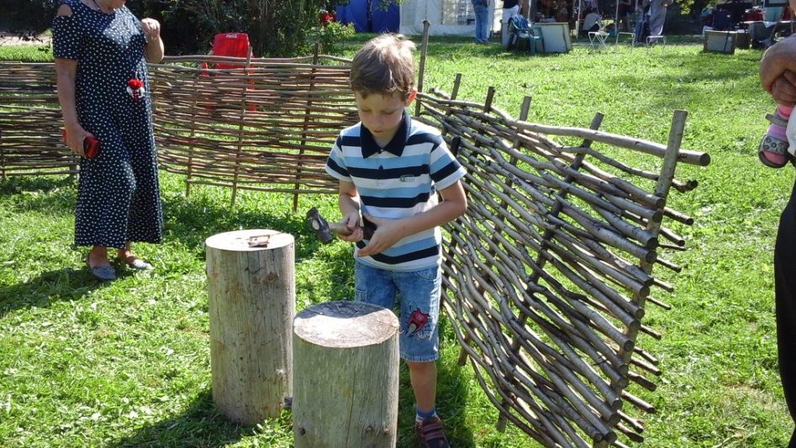
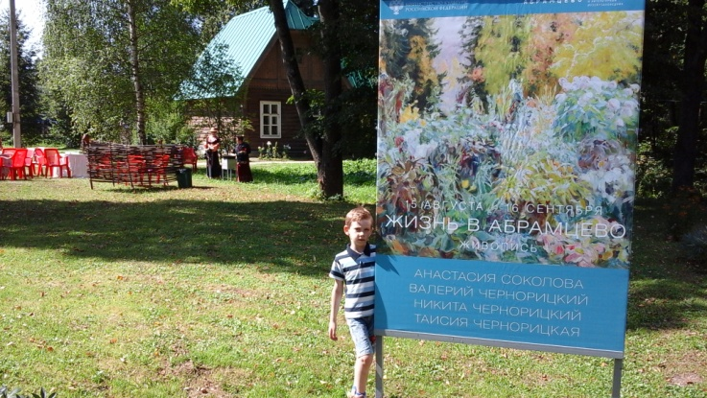
В усадьбу Абрамцево всей семьей
Семья Матвея Макарова на празднике «Венец лета»

